Slide 1
MODERNÍ ČÍNŠTINA KSCX02
7. LEKCE
20. března 2019

Slide 2
DIKTÁT
chéntòng hóngdēng diàn
jiāojiē huáměi zǎoshàng
miànbù yánsè shéntài
huānyuè

Slide 3
TEST
dohromady
nahoře, horní strana
dole, dolní strana
vrátit se domů
brát, vzít
vyzvednout, vybrat
z, od
police na knihy
vrátit se, jít zpět (1 znak)
sundat (shora dolů)

Slide 5
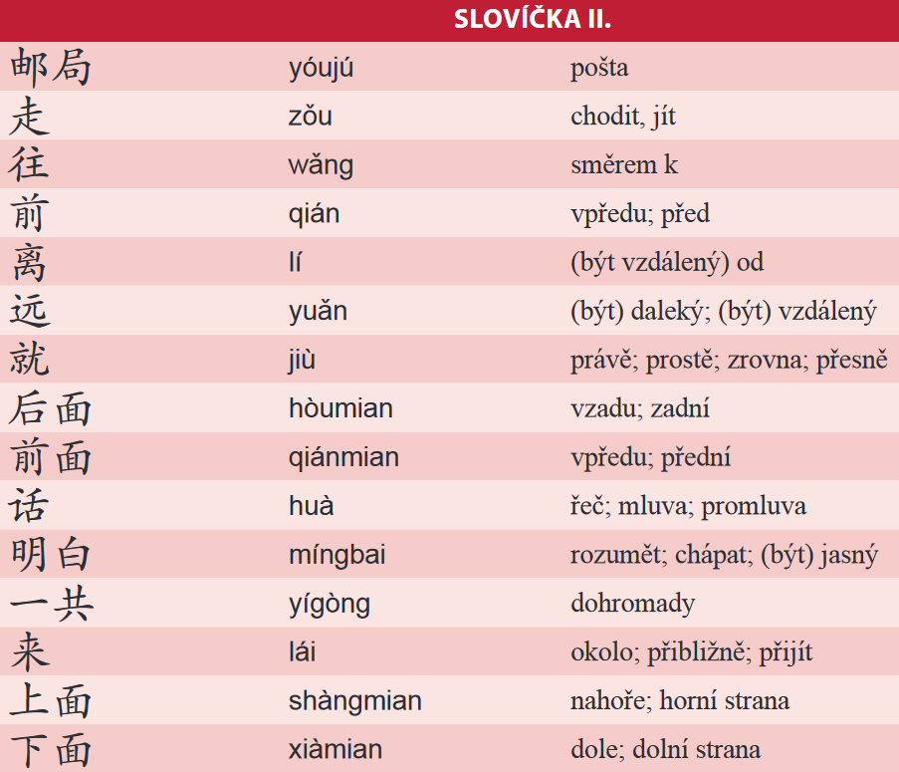

Slide 6
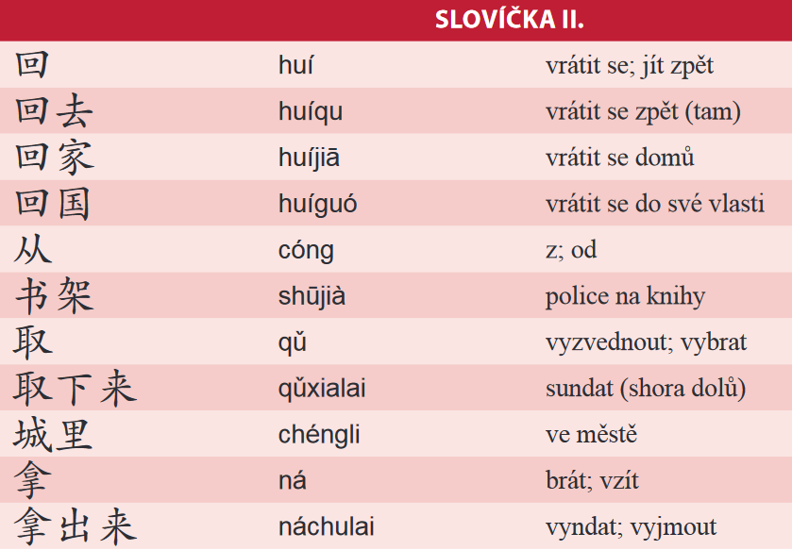

Slide 7
PŘIBLIŽNÝ POČET
dva způsoby
dvě číslovky (od 1 do 9) po sobě jdoucí
např.: 四五个人
五六十个人
za číslovku připojíme slovo 多 „přes, více než“ nebo 来 „asi, přibližně“ (hovorovější)
u číslovek složených, vyjádřených celými řády
měrová jednotka nebo numerativ následuje až za 多 nebo 来
např.: 二十多个学生
五十来个学生
三百多个老师

Slide 8
ZÁLOŽKY
k jednoslabičným záložkám (např. 上、下) se připojují další slabiky – 边、面 anebo hovorové 头（儿）
tak vznikají záložky dvojslabičné
např.: 旁边 „vedle“、下面 „dole“、上头 „nahoře“
下面、上面、后面、左边、右边、。。。
我家在学校后面。
银行在邮局旁边。
jako záložky nespecifikovaného významu vystupují i výrazy 这儿/这里，那儿/那里
tyto výrazy často následují osobní zájmena a osobní jména: 他那儿 „(tam) u něho“、
我们这儿 „(tady) u nás“
学校那儿也有一家银行。
我这儿有两本老师的书。

Slide 9
SMĚRY
。。。怎么走？ zěnme zǒu? (kudy se jde k ….)
往前走 wǎng qián zǒu (jít rovně)
向 xiàng (směrem k) 到 dào (dorazit, dojít)
（向/往）左拐 zuǒ guǎi (odbočit vlevo)
（向/往）右拐 yòu guǎi (odbočit vpravo)
路口 lùkǒu (křižovatka)
远 yuǎn (daleko)
近 jìn (blízko)

Slide 10
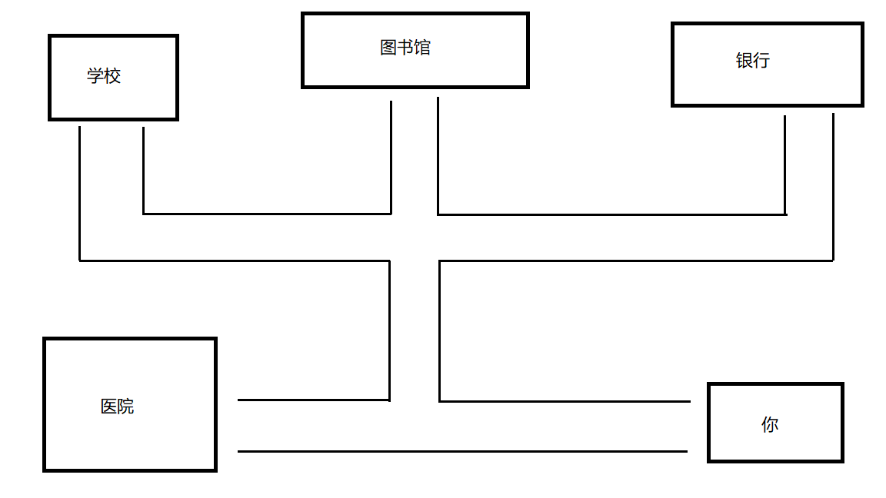
请问，医院怎么走？
请问，图书馆怎么走？
请问，学校怎么走？
请问，银行怎么走？
医院 yīyuàn (nemocnice)
图书馆 túshūguǎn (knihovna)

Slide 11
PREPOZIČNÍ SLOVESA
从 „z“
往 „směrem k“
你从哪儿来？
他们往学校那里去。
některá prepoziční slovesa a záložky se používají i s určením času
从 „od“
到 „do“
从明天到星期六我都在布拉格。

Slide 12
ROZKAZOVACÍ ZPŮSOB
čínština nemá zvláštní tvar pro rozkazovací způsob
rozkazovací způsob může být vyjádřen pouhým slovesem
v záporu se používají záporky 不 nebo 别 bié
别笑！bié xiào (nesměj se)
去！qù (jdi)
别丢了！bié diū le (neztrať to)
不要客气！búyào kèqì (nedělej okolky)
出去！chūqù (jdi ven/jdi pryč)
吧 ba – dáváme na konec věty, pro „zjemnění“ rozkazu (např. 去吧！)

Slide 13
SMĚROVÉ MODIFIKÁTORY
jedním ze způsobů, jak blíže určit sloveso v čínštině je připojení nejčastěji jednoslabičných modifikátorů
modifikátor dodává slovesu určité významové zabarvení
nejčastějšími modifikátory jsou 来 a 去; původně se jedná o slovesa, ale připojíme-li je k jiným slovesům, stávají se z nich modifikátory, které udávají orientaci základního slovesa 来 (k mluvčímu) a 去 (od mluvčího)
např.: 回来 (vrátit se – směrem k mluvčímu)
回去 (vrátit se – směrem od mluvčího)
拿来 (přinést)
拿去 (odnést)
你要回去吗？
老师请学生拿来一张纸。
你一共拿来几本书？

Slide 14
modifikátory 去 a 来 mohou být (na rozdíl od ostatních modifikátorů) odděleny od základního slovesa předmětem, např. 拿一本书来 („přinést jednu knihu“), neb回家去 („vrátit se domů“)
请你明天拿那本书来。
你到哪儿去？回家去。

